Slide 1

Chuyên đề
Báo cáo viên: ThS. Mai Hoàng Phương
DẠY HỌC THEO ĐỊNH HƯỚNG PHÁT TRIỂN NĂNG LỰC HỌC SINH.

Slide 2
NỘI DUNG
DẠY HỌC THEO ĐỊNH HƯỚNG PHÁT TRIỂN NL CỦA HS.
VẬN DỤNG PP BTNB TRONG DH VẬT LÍ.

Slide 3

PHẦN 1
DẠY HỌC THEO ĐỊNH HƯỚNG PHÁT TRIỂN NL CỦA HS.

Slide 4

Vì sao phải đổi mới PP DẠY HỌC theo hướng phát triển năng lực ?

Slide 5








Slide 6




Những thay đổi đang diễn ra
Công nghệ chi phối
Toàn cầu hoá
Tài nguyên thông tin
Tư duy sáng tạo

Slide 7
Tiếp cận Nội dung
(HS học được cái gì)
Tiếp cận Năng lực của
người học
(HS vận dụng cái gì)
Dạy cách học
Cách vận dụng KT
Rèn luyện kỹ năng
Hình thành NL & phẩm chất
Truyền thụ một chiều
KTĐG trí nhớ
Đánh giá NL vận dụng KT,
GQVĐ

Slide 8
Nghị quyết Hội nghị Trung ương 8 khóa XI về đổi mới căn bản, toàn diện giáo dục và đào tạo xác định
“ Tiếp tục đổi mới mạnh mẽ và đồng bộ các yếu tố cơ bản của giáo dục, đào tạo theo hướng coi trọng phát triển phẩm chất, năng lực của người học”;
“Tập trung phát triển trí tuệ, thể chất, hình thành phẩm chất, năng lực công dân, phát hiện và bồi dưỡng năng khiếu, định hướng nghề nghiệp cho HS. Nâng cao chất lượng giáo dục toàn diện, chú trọng giáo dục lý tưởng, truyền thống, đạo đức, lối sống, ngoại ngữ, tin học, năng lực và kỹ năng thực hành, vận dụng kiến thức vào thực tiễn. Phát triển khả năng sáng tạo, tự học, khuyến khích học tập suốt đời”

Slide 9


Những kết quả bước đầu.
Đổi mới sinh hoạt chuyên môn dựa trên nghiên cứu bài học.
Mô hình trường học đổi mới đồng bộ phương pháp dạy học và kiểm tra, đánh giá kết quả học tập của HS
Hướng dẫn áp dụng ma trận đề thi

Slide 10

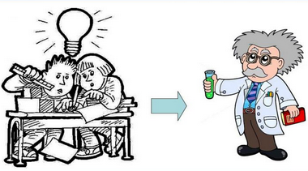
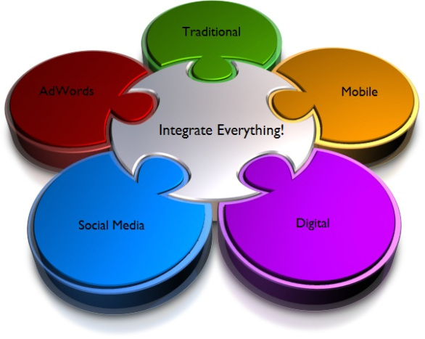
Những kết quả bước đầu.
Triển khai áp dụng phương pháp “Bàn tay nặn bột”
Triển khai sâu rộng Cuộc thi dạy học các chủ đề tích hợp dành cho GV.

Slide 11


Những kết quả bước đầu.
Cuộc thi - Đánh giá HS phổ thông quốc tế (PISA)
Programme for International Student Assesment do OECD
Cuộc thi nghiên cứu khoa học kỹ thuật dành cho HS )

Slide 12
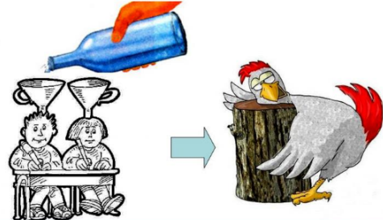

Những mặt hạn chế

Slide 13
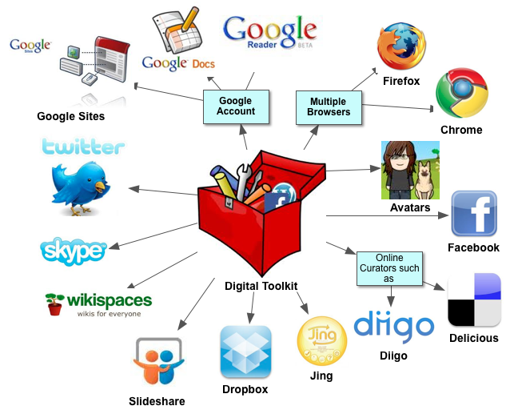

Những mặt hạn chế

Slide 14
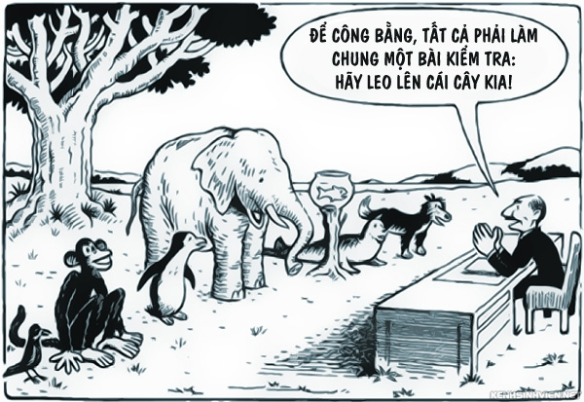
Những mặt hạn chế

Slide 15

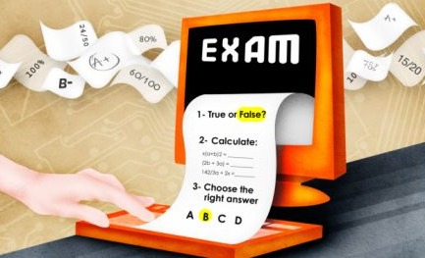
Những mặt hạn chế

Slide 16
NĂNG LỰC

Slide 17
TRỤ CỘT GD CỦA UNESCO
Các thành phần năng lực |  | Các trụ cột GD của UNESCO
Năng lực chuyên môn |  | Học để biết
Năng lực phương pháp |  | Học để làm
Năng lực xã hội |  | Học để cùng chung sống
Năng lực cá thể |  | Học để tự khẳng định

Slide 18
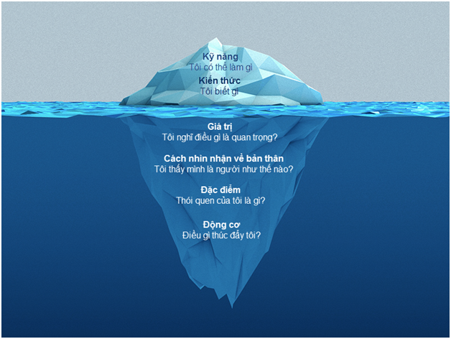
MÔ HÌNH TẢNG BĂNG CẤU TRÚC NL

Slide 19
MỤC TIÊU GIÁO DỤC
MỤC TIÊU GIÁO DỤC SAU 2015
PHẨM CHẤT
NĂNG LỰC
Năng lực chung
Năng lực chuyên biệt

Slide 20
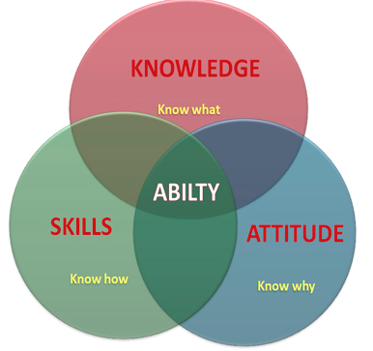

NĂNG LỰC CỦA HỌC SINH
Chương trình GDPT của Quebec – Canada:
  Năng lực là sự kết hợp một cách linh hoạt và có tổ chức kiến thức, kĩ năng với thái độ, tình cảm, giá trị, động cơ cá nhân… nhằm giải quyết hiệu quả một nhiệm vụ cụ thể trong bối cảnh nhất định.
NL sự chuyển hóa kĩ năng sang giải quyết vấn đề thực tế, trong bối cảnh thực hoặc bối cảnh mới

Slide 21

Thảo luận nhóm (5’):
Những năng lực nào cần chú trọng rèn luyện cho người học trong
thế kỉ 21?

Slide 22
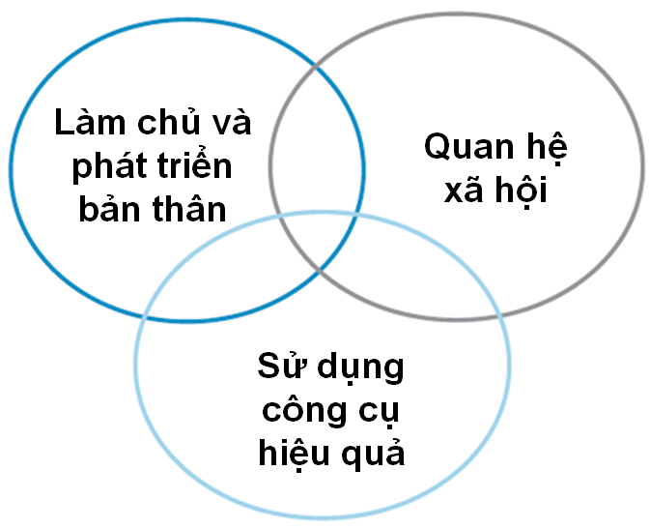
NĂNG LỰC CỦA HỌC SINH TK 21
Bộ GD-ĐT (dự thảo chương trình 2015)

Slide 23
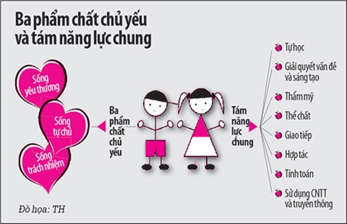
3 PHẨM CHẤT – 9 NĂNG LỰC CHUNG

Slide 24
8 NĂNG LỰC CHUNG
1. Năng lực tự học
2. Năng lực giải quyết vấn đề
& sáng tạo
3. Năng lực thẩm mỹ
4. Năng lực thể chất
5. Năng lực giao tiếp
6. Năng lực hợp tác
7. Năng lực sử dụng CNTT và
truyền thông (ICT)
8. Năng lực tính toán
Nhóm năng lực làm chủ và phát triển bản thân
Nhóm năng lực về quan hệ xã hội
Nhóm năng lực công cụ

Slide 25
Ngoài các năng lực chung, môn Vật lí còn hướng tới hình thành và phát triển ở người học những năng lực chuyên biệt nào? Liệt kê các năng lực đó.

Slide 26
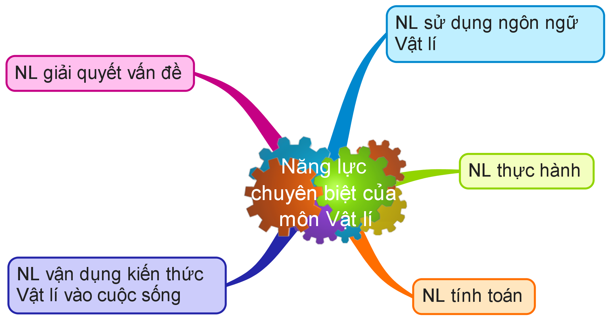

Slide 27
Đánh giá một năng lực, ta cần làm rõ nội hàm năng lực đó bằng cách chỉ ra những kiến thức, kĩ năng và thái độ cần có làm nền tảng cho việc thể hiện, phát triển năng lực đó, sau đó xây dựng các công cụ đo kiến thức, kĩ năng, thái độ
Ví dụ để đánh giá năng lực thực nghiệm ta cần chỉ ra những thành tố làm nền tảng của năng lực thực nghiệm

Slide 28
Năng lực thực nghiệm
+ Kiến thức vật lí liên quan đến quá trình cần khảo sát
+ Kiến thức về thiết bị, về an toàn
+ Kiến thức về xử lí số liệu, kiến thức về sai số
+ Kiến thức về biểu diễn số liệu dưới dạng bảng biểu, đồ thị
Kĩ năng
+ thiết kế phương án thí nghiệm
+ chế tạo dụng cụ
+ lựa chọn dụng cụ
+ lắp ráp dụng cụ thí nghiệm
+ thay đổi các đại lượng
+ sử dụng dụng cụ đo: hiệu chỉnh dụng cụ đo, đọc số liệu
+ sửa chưa các sai hỏng thông thường
+ quan sát diễn biến hiện tượng
+ ghi lại kết quả
+ biểu diễn kết quả bằng bảng biểu, đồ thị
+ tính toán sai số
+ biện luận, trình bày kết quả
+ tự đánh giá cải tiến phép đo
+ Thái độ kiên nhẫn
+ Thái độ trung thực
+ Thái độ tỉ mỉ
+ Thái độ hợp tác
+ Thái độ tích cực

Slide 29
Thế kỷ 21...
Vai trò của GV: không còn là cung cấp thông tin (rèn luyện cho HS khả năng ghi nhớ, tái hiện thông tin càng nhiều càng tốt) vì thông tin luôn "miễn phí" và có thể được tiếp cận ở mọi lúc, mọi nơi.
Nhiệm vụ của GV: Dạy cách học - Hình thành và phát triển năng lực cho HS để có thể có cuộc sống thành công.

Slide 30
ĐỔI MỚI PHƯƠNG PHÁP DẠY HỌC PHÁT TRIỂN NĂNG LỰC HS

Slide 31
VAI TRÒ GV - HS
Tổ chức, kiểm tra, định hướng, trao đổi, tranh luận
GIÁO VIÊN
HỌC SINH
TƯ LIỆU DẠY HỌC
Hành động với tư liệu dạy học, tổ chức, kiểm tra, định hướng hoạt động học của HS
Hành động với tư liệu dạy học, trao đổi, tranh luận với nhau và với GV

Slide 32
VAI TRÒ CỦA NGƯỜI DẠY VÀ NGƯỜI HỌC
NGƯỜI DẠY
NGƯỜI HỌC
ĐỊNH HƯỚNG, HƯỚNG DẪN
NGHIÊN CỨU, TÌM TÒI
TỔ CHỨC
THỰC HIỆN
TRỌNG TÀI, CỐ VẤN
KẾT LUẬN, KIỂM TRA
TỰ KIỂM TRA, TỰ ĐIỀU CHỈNH

Slide 33
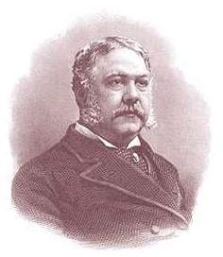
Người thầy trung bình chỉ biết nói.
Người thầy giỏi biết giải thích.
Người thầy xuất chúng biết minh họa.
Người thầy vĩ đại biết cách truyền cảm ứng.
William Arthur Ward
The mediocre teacher tells.
The good teacher explains.
The superior teacher demonstrates.
The great teacher inspires.
William Arthur Ward

Slide 34
SO SÁNH MỘT SỐ ĐẶC TRƯNG CƠ BẢN CỦA CHƯƠNG TRÌNH GIÁO DỤC
 | Chương trình định hướng nội dung | Chương trình định hướng năng lực
Mục tiêu giáo dục | Dạy học được mô tả không chi tiết và không nhất thiết phải quan sát, đánh giá được | - Kết quả học tập cần đạt được mô tả chi tiết và có thể quan sát, đánh giá được; - Thể hiện được mức độ tiến bộ của HS một cách liên tục

Slide 35
 | Chương trình định hướng nội dung | Chương trình định hướng năng lực
Nội dung giáo dục | - Việc lựa chọn nội dung dựa vào các khoa học chuyên môn, không gắn với các tình huống thực tiễn. - Nội dung được quy định chi tiết trong CT. | - Lựa chọn những nội dung nhằm đạt được kết quả đầu ra đã quy định, gắn với các tình huống thực tiễn. - Chương trình chỉ quy định những nội dung chính, không quy định chi tiết.

Slide 36
 | Chương trình định hướng nội dung | Chương trình định hướng năng lực
PPDH | GV là người truyền thụ tri thức, là trung tâm của quá trình dạy học. HS tiếp thu thụ động những tri thức được quy định sẵn. | - GV chủ yếu là người tổ chức, hỗ trợ HS tự lực và tích cực lĩnh hội tri thức. Chú trọng sự phát triển khả năng giải quyết vấn đề, khả năng giao tiếp,…; - Chú trọng sử dụng các quan điểm, phương pháp và kỹ thuật dạy học tích cực; các PPDH thí nghiệm, thực hành.

Slide 37
 | Chương trình định hướng nội dung | Chương trình định hướng năng lực
Hình thức dạy học | - Chủ yếu dạy học lý thuyết trên lớp học | - Tổ chức hình thức học tập đa dạng; chú ý các hoạt động xã hội, ngoại khóa, nghiên cứu khoa học, trải nghiệm sáng tạo; đẩy mạnh ứng dụng CNTT và truyền thông trong dạy và học

Slide 38
 | Chương trình định hướng nội dung | Chương trình định hướng năng lực
Điều kiện dạy học | Chủ yếu khai thác các điều kiện dạy học trong phạm vi nhà trường. | Sử dụng các điều kiện về CSVC trong trường như: phòng thí nghiệm; thư viện… Khai thác các điều kiện bên ngoài nhà trường như các trường ĐH, CĐ; cơ sở nghiên cứu; di tích lịch sử, di sản văn hóa; các nguồn lực trên máy tính và internet như thí nghiệm ảo, bài giảng điện tử, elearning…

Slide 39
ĐỔI MỚI PHƯƠNG PHÁP DẠY HỌC

Slide 40
MỘT SỐ BIỆN PHÁP ĐỔI MỚI PPDH
1) Cải tiến các PPDH truyền thống
2) Kết hợp đa dạng các PPDH
3) Vận dụng DH giải quyết vấn đề
4) Vận dụng DH theo tình huống
5) Vận dụng DH định hướng hành động
6) Tăng cường sử dụng PTDH và CNTT
7) Sử dụng các KTDH phát huy tính tích cực, sáng tạo
8) Tăng cường các PPDH học đặc thù bộ môn
9) Bồi dưỡng phương pháp học tập cho HS (tự học)
10) Đổi mới KTĐG kết quả học tập của học sinh

Slide 41
DH TIẾP CẬN NỘI DUNG – DH TIẾP CẬN NĂNG LỰC
Dạy học tiếp cận nội dung: quan tâm đến việc HS nhớ được/học được những gì?
Dạy học tiếp cận năng lực: quan tâm đến việc HS làm được gì, giải quyết được vấn đề thực tiễn gì từ những kiến thức, kĩ năng đã được học?

Slide 42
DH TIẾP CẬN NỘI DUNG – DH TIẾP CẬN NĂNG LỰC
quan tâm đến việc HS nhớ được/học được những gì? | quan tâm đến việc HS làm được gì, giải quyết được vấn đề thực tiễn gì từ những kiến thức, kĩ năng đã được học?

Slide 43
MỘT SỐ PHƯƠNG PHÁP VÀ HÌNH THỨC DẠY HỌC PHÁT TRIỂN NĂNG LỰC HỌC SINH

Slide 44
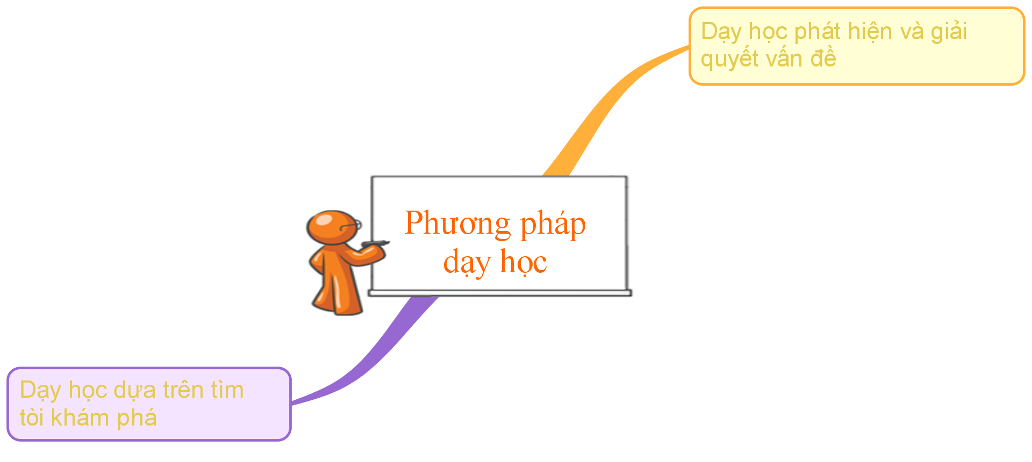
PHƯƠNG PHÁP DẠY HỌC PHÁT TRIỂN NL HS

Slide 45
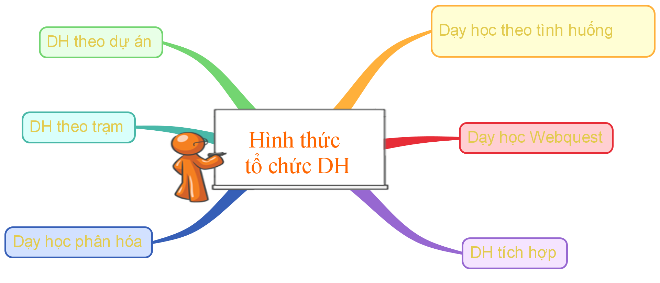
HÌNH THỨC TỔ CHỨC DH PHÁT TRIỂN NL HS

Slide 46
ĐẶC TRƯNG CỦA CÁC PPDH
DH thông qua tổ chức các hoạt động HT của HS
Đặc trưng
của các
PPDH
tích cực
DH thông chú trọng rèn luyện PP tự học
Tăng cường học tập cá thể, phối hợp với
học tập hợp tác
Kết hợp đánh giá của thầy với tự đánh giá của trò

Slide 47
CÁC YẾU TỐ THÚC ĐẨY DH
Không khí học tập và các mối
quan hệ trong lớp, nhóm
Sự phù hợp với mức độ
phát triển của học sinh
Phạm vi tự do sáng tạo
5 yếu tố
Sự gần gũi với thực tế
Mức độ và sự đa dạng
của hoạt động

Slide 48
KỸ THUẬT DẠY HỌC
Hoạt động nhóm | Kỹ thuật “khăn trải bàn”
 | Kỹ thuật “mảnh ghép”
 | Kỹ thuật động não
 | Kỹ thuật XYZ
 | ...
Hoạt động cá nhân | Kỹ thuật KWLH
 | Kỹ thuật Kipling ( 5W1H)
 | …

Slide 49
KỸ THUẬT KHĂN TRẢI BÀN
Cá nhân
1
4
Nhóm
2
Cá nhân
Cá nhân
3
Cá nhân

Slide 50
GHI Ý KIẾN CÁ NHÂN
①
GHI Ý KIẾN CHUNG
CỦA CẢ NHÓM
DO NHÓM TRƯỞNG
ĐIỀU KHIỂN
SAU KHI
LÀM VIỆC CÁ NHÂN
GHI Ý KIẾN CÁ NHÂN
②
GHI Ý KIẾN CÁ NHÂN
④
GHI Ý KIẾN CÁ NHÂN
③

Slide 51
KỸ THUẬT KWLH
K | What we Know | Những điều đã biết
W | What we Want to know | Những điều muốn biết
L | What we Learned | Những điều đã học được
H | How can we learn more | các em có thể muốn tìm hiểu thêm
Cách tiến hành:
Sau khi giới thiệu bài học, mục tiêu cần đạt của bài học, GV phát phiếu học tập “KWLH”. Kỹ thuật này có thể thực hiện cho cá nhân hoặc cho nhóm HS.
HS điền các thông tin trên phiếu như sau:
Tên bài học:………………… Tên học sinh:…………….lớp……………….trường……………
K | W | L | H

Slide 52
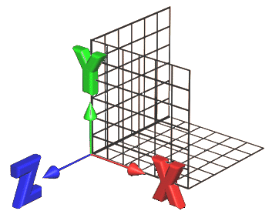
KỸ THUẬT XYZ
X
là số người trong nhóm
Y
số ý kiến của mỗi người cần đưa ra
3
Z
số phút dành cho mỗi người

Slide 53
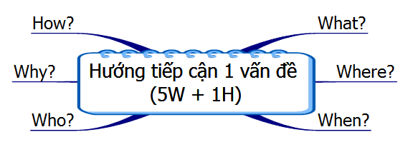
KỸ THUẬT 5W1H

Slide 54
KỸ THUẬT MẢNH GHÉP
Vòng 1
1
1
1
2
2
2
3
3
3
Vòng 2
1
2
3
2
3
1
2
3
1

Slide 55
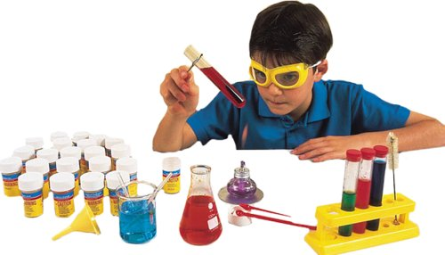


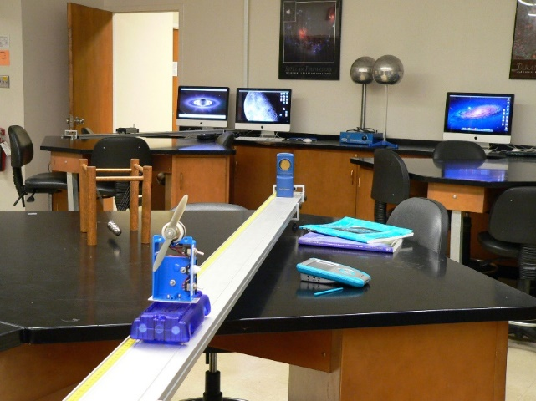

ĐA PHƯƠNG TIỆN VÀ CNTT

Slide 56
3 tiêu chí về đổi mới phương pháp dạy và học
1
Tiêu chí hàng đầu của việc dạy và học là dạy cách học
2
Phẩm chất cần phát huy mạnh mẽ là tính chủ động của người học
3
Công cụ cần khai thác triệt để là công nghệ thông tin và đa phương tiện

Slide 57
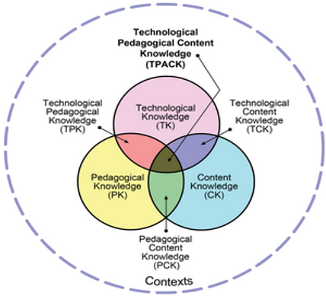

Slide 58
TRANG WEB HỖ TRỢ DH VẬT LÍ
Trang mô phỏng vật lí và tài liệu
http://phet.colorado.edu/
http://www.physicsclassroom.com/
Tham khảo bài giảng và chia sẻ bài giảng powerpoint trên mạng
http://www.slideshare.net/
Chia sẻ và làm việc nhóm
https://www.dropbox.com/
https://www.google.com/drive/

Slide 59

PHẦN 2
VẬN DỤNG PP BTNB TRONG DH VẬT LÍ.

Slide 60

PP “Bàn tay nặn bột”
Những nguyên tắc của của DH dựa trên
cơ sở tìm tòi – nghiên cứu
Những điều kiện và yêu cầu cần thiết
khi DH theo PP BTNB
Vận dụng phương pháp BTNB trong
dạy học môn Vật lí
Soạn thảo tiến trình DH Vật lí theo PP BTNB

Slide 61
PHƯƠNG PHÁP BÀN TAY NẶN BỘT
"Bàn tay nặn bột" là một phương pháp dạy học tích cực dựa trên thí nghiệm nghiên cứu, áp dụng cho việc giảng dạy các môn khoa học tự nhiên.
"Bàn tay nặn bột" (BTNB) chú trọng đến việc hình thành kiến thức cho học sinh bằng các thí nghiệm tìm tòi - nghiên cứu để chính các em tìm ra câu trả lời cho các vấn đề được đặt ra trong cuộc sống thông qua tiến hành thí nghiệm, quan sát, nghiên cứu tài liệu hay điều tra

Slide 62

NHỮNG NGUYÊN TẮC CỦA DH DỰA TRÊN CƠ
SỞ TÌM TÒI – NGHIÊN CỨU
1
HS HIỀU RÕ CÂU HỎI ĐẶT RA HAY VẤN ĐỀ TRỌNG TÂM CỦA BÀI HỌC
Là yếu tố quan trọng và quyết định sự thành công của quá trình dạy học
Học sinh chỉ tự lực tìm kiếm phương án giải quyết một vấn đề hiệu quả khi và chỉ khi vấn đề đó có ý nghĩa, là cần thiết, làm cho học sinh có nhu cầu tìm hiểu, giải quyết nó
Vấn đề hay câu hỏi xuất phát phù hợp là câu hỏi tương thích với trình độ nhận thức của HS, gây mẫu nhận thức cho HS, kích thích nhau cầu tìm tòi – nghiên cứu của HS

Slide 63
2
TỰ LÀM THÍ NGHIỆM
TN trực tiếp là cơ sở cho việc phát hiện và hiểu các khái niệm, định luật, đồng thời thông qua tự làm thí nghiệm HS tự hình thành kiến thức liên quan đến thế giới xung quanh mình.
Giáo viên phải ý thức về sự cần thiết để học sinh tự làm thí nghiệm kiểm chứng những gì chúng tưởng tượng.
Các thí nghiệm trong phương pháp BTNB là những thí nghiệm đơn giản, không quá phức tạp, với các vật liệu dễ kiếm, gần gũi với học sinh

Slide 64
3
QUAN SÁT CÓ CHỦ ĐÍCH
sự vật hiện tượng đều có các tính chất và đặc trưng cơ bản. Để hiểu rõ và phân biệt được các sự vật hiện tượng với nhau bắt buộc người học phải rút ra được các đặc trưng đó.
Giáo viên cần giúp học sinh định hướng khi quan sát để sự quan sát của các em có chủ đích, nhằm tìm ra câu trả lời cho câu hỏi đặt ra.

Slide 65
4
HS CẦN PHẢI BIẾT LẬP LUẬN, TRAO ĐỔI VỚI CÁC HS KHÁC, BIẾT VIẾT CHO MÌNH VÀ CHO NGƯỜI KHÁC HIỂU.
Việc trình bày ý tưởng, dự đoán, kết luận của học sinh có thể kết hợp cả trình bày bằng lời, viết, vẽ ra giấy biểu đạt ý kiến của mình cho người khác sẽ giúp học sinh nhận ra mình đã thực sự hiểu vấn đề hay chưa.
Đây cũng là một yếu tố quan trọng để giáo viên rèn luyện ngôn ngữ nói và viết cho học sinh trong quá trình dạy học mà chúng ta sẽ nói đến trong phần "Rèn cho học sinh làm chủ ngôn ngữ “.

Slide 66
5
DÙNG TÀI LIỆU KHOA HỌC ĐỂ KẾT THÚC QUÁ TRÌNH TÌM TÒI – NGHIÊN CỨU.
Việc đọc tài liệu nhận biết và lọc được thông tin quan trọng liên quan đến câu hỏi là một PP nghiên cứu trong khoa học (PP nghiên cứu tài liệu).
cần thiết phải để học sinh tiến hành các thí nghiệm, thảo luận tranh luận với nhau trước khi yêu cầu tìm kiếm thông tin trong tài liệu để kích thích học sinh nhu cầu tìm kiếm thông tin thì sẽ mang lại hiệu quả cao hơn

Slide 67
6
KHOA HỌC LÀ MỘT CÔNG VIỆC CẦN SỰ HỢP TÁC.
Việc thảo luận, hoạt động theo nhóm học sinh cũng đã làm các công việc tương tự như hoạt động của các nhà khoa học: chia sẻ ý tưởng, tranh luận, suy nghĩ về những gì cần làm và phương pháp để giải quyết vấn đề đặt ra.

Slide 68

CÁC NGUYÊN TẮC CƠ BẢN CỦA PP BTNB
TIẾN TRÌNH SƯ PHẠM
Học sinh quan sát một sự vật hay một hiện tượng của thế giới thực tại, gần gũi với đời sống.
1
Trong quá trình tìm hiểu, học sinh lập luận, bảo vệ ý kiến của mình, đưa ra tập thể thảo luận những ý nghĩ và những kết luận cá nhân.
2
Những hoạt động do giáo viên đề xuất cho học sinh được tổ chức theo tiến trình sư phạm nhằm nâng cao dần mức độ học tập.
3

Slide 69
CÁC NGUYÊN TẮC CƠ BẢN CỦA PP BTNB
4
Cần một lượng tối thiểu là 2 giờ/tuần trong nhiều tuần liền cho một đề tài.
Mỗi học sinh bắt buộc có một quyển vở thí nghiệm do chính các em ghi chép theo cách thức và ngôn ngữ của chính các em.
5
Mục tiêu chính là sự chiếm lĩnh dần dần của học sinh các khái niệm khoa học và kĩ thuật được thực hành, kèm theo là sự củng cố ngôn ngữ viết và nói.
6

Slide 70
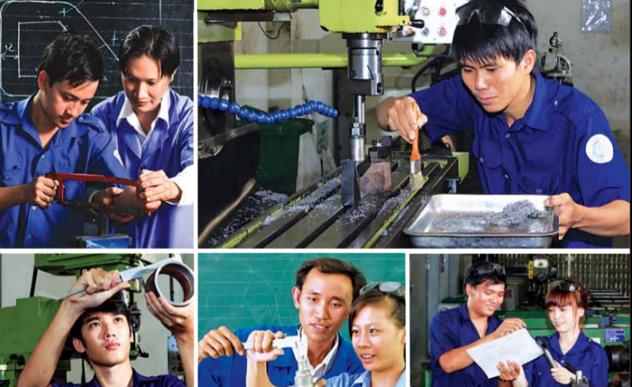



CÁC NGUYÊN TẮC CƠ BẢN CỦA PP BTNB
ĐỐI TƯỢNG THAM GIA

Slide 71
Những điều kiện và yêu cầu cần thiết khi DH
theo PP BTNB
MỘT SỐ ĐIỀU KIỆN CẦN THIẾT KHI SỬ DỤNG PP BTNB
Sỉ số lớp nên chỉ từ 20 đến 25 học sinh.
Bàn ghế có thể sắp xếp tùy ý để thuận tiện cho việc tổ chức học nhóm.
Thời gian một tiết học có thể kéo dài (hơn 45 phút), tùy vào nội dung bài học.
Điều kiện cơ sở vật chất, trang thiết bị phải đầy đủ nhất là dụng cụ thí nghiệm không chỉ đầy đủ mà phải chuẩn xác.

Slide 72
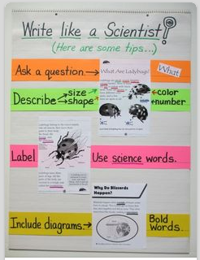

RÈN LUYỆN KỸ NĂNG CHO HS TRONG PP BTNB
Rèn cho học sinh làm chủ ngôn ngữ
vở thí nghiệm (viết)
thông qua thảo luận (nói)

Slide 73
TIẾN TRÌNH DẠY HỌC VẬT LÍ THEO PP BTNB
Quan niệm của học sinh.
Từ KT cũ/ hình ảnh/
thí nghiệm.
Bài tập.
Tạo tình huống
Làm nảy sinh vấn đề.
Câu hỏi BH
Biểu tượng ban đầu
và dự đoán giả thuyết.
Đề xuất phương án và tiến hành thí nghiệm tìm tòi – nghiên cứu
Hợp thức hóa kiến thức

Slide 74
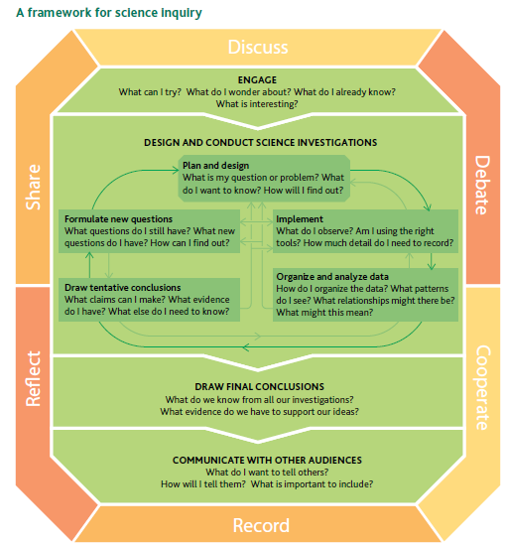

Slide 75
Soạn thảo tiến trình DH Vật lí theo PP BTNB
SƠ ĐỒ CẤU TRÚC CHƯƠNG
Khúc xạ ánh sáng
Phản xạ toàn phần
Hiện tượng
khúc xạ
ánh sáng
Định luật khúc xạ
ánh sáng
Ứng dụng
Hiện tượng phản xạ
toàn phần
Điều kiện xảy ra hiện tượng

Slide 76
Soạn thảo tiến trình DH Vật lí theo PP BTNB
Sơ đồ tiến trình DH định luật khúc xạ theo PP BTNB
Pha 1: Làm nảy sinh vấn đề.
Học sinh đã biết: Định luật truyền thẳng của ánh sáng: trong môi trường trong suốt và đồng tính ánh sáng truyền theo đường thẳng.
Cho học sinh quan sát thí nghiệm: Chiếu ánh sáng từ không khí vào nước hoặc thủy tinh thì ánh sáng bị gãy khúc ở mặt phân cách giữa hai môi trường ⇒ Hiện tượng khúc xạ ánh sáng.
Làm nảy sinh vấn đề: Khi ta có một tia tới bất kì, làm thế nào ta có thể vẽ được tia khúc xạ tương ứng?
⇒ Nảy sinh vấn đề: Tia tới và tới khúc xạ có liên hệ với nhau như thế nào?

Slide 77
Pha 2: Bộc lộ biểu tượng ban đầu và đề xuất giả thuyết – dự đoán.
Bộc lộ biểu tượng ban đầu: một số biểu tượng ban đầu có thể là:
Tia khúc xạ và tia tới nằm trong cùng một mặt phẳng.
Góc tới càng lớn thì góc khúc xạ càng lớn.
Tia tới và tia khúc xạ nằm ở hai bên pháp tuyến.
Góc khúc xạ và góc tới có giá trị từ 0° – 90°.
Đề xuất giả thuyết – dự đoán.
Giả thuyết 1: Tia khúc xạ nằm trong mặt phẳng tới.
Giả thuyết 2: Tia tới và tia khúc xạ ở hai bên pháp tuyến.
Giả thuyết 3: Góc tới tỉ lệ thuận với góc khúc xạ.

Slide 78
Pha 3: Đề xuất phương án và tiến hành thí nghiệm tìm tòi – nghiên cứu.
Đề xuất phương án thí nghiệm:
Kiểm tra giả thuyết 1:
Đặt tờ giấy sau bản thủy tinh, chiếu tia sáng từ không khí vào thủy tinh ⇒ tia tới và tia khúc xạ đều nằm trên tờ giấy.
Sau đó gập tờ giấy ở phía tia khúc xạ lại (gập về phía sau), chiếu ánh sáng từ thủy tinh vào không khí ⇒Tia khúc xạ không nằm trên tờ giấy.
Kiểm tra giả thuyết 2: Quan sát vị trí tia tới và tia khúc xạ so với pháp tuyến khi chiếu tia sáng tới mặt phân cách giữa hai môi trường trong suốt khác nhau.
Kiểm tra giả thuyết 3: Chiếu ánh sáng từ không khí vào bản thủy tinh. Lần lượt thay đổi góc tới, đọc các góc khúc xạ tương ứng. Với mỗi giá trị góc tới đo ít nhất 5 lần. Lập tỉ số i/r.
Tiến hành thí nghiệm tìm tòi – nghiên cứu:
Tiến hành thí nghiệm theo phương án đã thiết kế, thu thập dữ kiện, xử lí số liệu và rút ra kết luận

Slide 79
Pha 4: Hợp thức hóa kiến thức.
Từ kết quả thí nghiệm thu được so sánh với giả thuyết – dự đoán đã đề xuất, tổng hợp, kết luận và hệ thống lại kiến thức.
Tia khúc xạ và tia tới nằm trong cùng một mặt phẳng, ở hai bên pháp tuyến.
Góc tới không tỉ lệ thuận với góc khúc xạ ⇒ đòi hỏi đề xuất giả thuyết mới.
Phân tích góc tới và góc khúc xạ thu được đề xuất giả thuyết mới: hằng số. Dựa vào kết quả thí nghiệm thu được ở trên thì thấy tỉ số hằng số.
Kết luận :

Slide 80
BÀI THU HOẠCH
Hãy lựa chọn một nội dung trong chương trình vật lí THPT để thiết kế một bài học (chủ đề) theo PP BTNB và phân tích xem vì sao thầy, cô lựa chọn nội dung này.

Slide 81

Cám ơn quí Thầy, Cô đã lắng nghe

